Slide 1

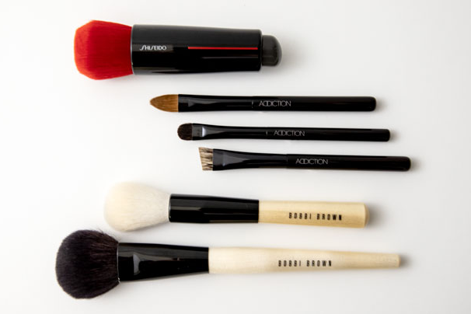

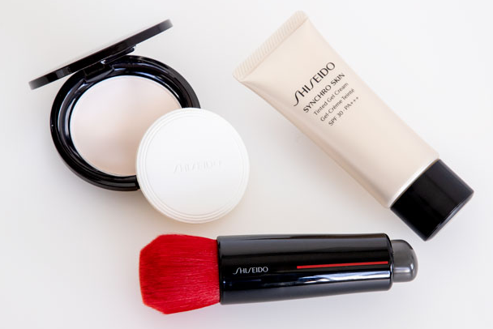
1128-1
トップ ＞ 記事一覧 ＞お悩みアンサー！デパコスでブラシデビューしたい♪おすすめを教えて！
お悩みアンサー！デパコスでブラシデビューしたい♪おすすめを教えて！
2018.11.28
NEW
SPECIAL
DEPACOエディター
HIDECO
DEPACOでは、皆さんからいただいたビューティのお悩みにお答えしています。今回は、よっぴさんからの「デパコスのブラシデビューをしたいのですが、どれを選べばいいかわかりません。おすすめを教えてください！」というご質問にお答えします♪
確かに、多くのブランドからさまざまなブラシが出ていて、迷ってしまいますよね。そこで、「初心者にも使いやすいブラシが揃ってる！」と評判の3ブランドで、「顔全体」「目周り」「頬とハイライト」について、おすすめブラシとメイク法を教えてもらいました☆
顔全体に最適なブラシを〈SHISEIDO〉でチョイス♪
〈SHISEIDO〉使用した化粧品：(左)資生堂 トランスルーセント プレストパウダー(7g)税込3,888円、 (右)資生堂 シンクロスキン ティンティッド ジェルクリーム SPF30・PA+++(40g)税込4,536円
ファンデーションやフェイスパウダーのためのブラシをチョイスしてもらったのは〈SHISEIDO〉。おすすめは、赤と黒のコントラストが印象的な「DAIYA FUDE フェイス デュオ」。ダイアモンド型の筆（赤い方）と柔らかいジェルブレンダー（黒い方）がついた、2WAYタイプです。

Slide 2
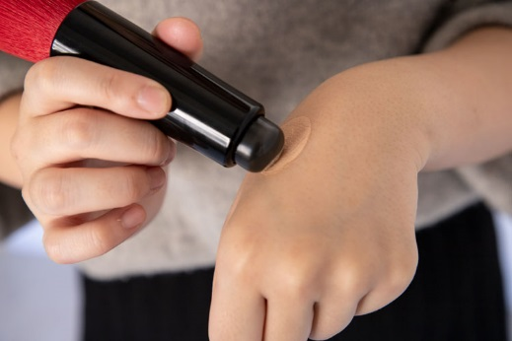
1128-2
このブラシの魅力は、ツヤ感のある肌に仕上がることと、2WAYで時短メイクが叶うこと！熊野筆の技術を用いた筆職人による手作りで、気持ちのいい肌あたりも嬉しいですね。
クリーム・リキッドファンデーションは筆＆ジェルブレンダーの合わせ技で☆
まず最初に教わったのは、ファンデーションの塗り方。クリームタイプやリキッドタイプは、黒くてプニプニした感触のジェルブレンダ―を使います。
〈SHISEIDO〉SHISEIDO DAIYA FUDE フェイス デュオ 税込5,184円
①ジェルブレンダーの先に適量のファンデーションをつけ、それを左右の頬、額、鼻筋、あご先にオン。
②ファンデーションを、ジェルブレンダーでやさしく叩いて広げます。頬など面積の大きいところは軽くすべらせるときれいに広がります。
③ファンデーションを顔全体にラフに塗ったら、筆（赤い方）でなじませます。毛穴や化粧崩れが気になるところは、筆の中央の平らな部分（軸部分）でやさしく叩いて。フェイス周りは筆の斜めの部分（ダイア部分）を、円を描くようになじませまて。
普段HIDECOはファンデーションを指で塗っていますが、頬からアゴにかけてムラっぽくなるのが悩み。でもブレンダ―で広げるようにすると、広い部分も上手に塗れました。また最後にブラシでなじませるので、しっかり肌に密着するんですよ。
フェイスパウダーやパウダーファンデは筆のパーツづかいがカギ！
次に、フェイスパウダーのつけ方を。この方法はパウダータイプのファンデーションにも使えるそうです。

Slide 3
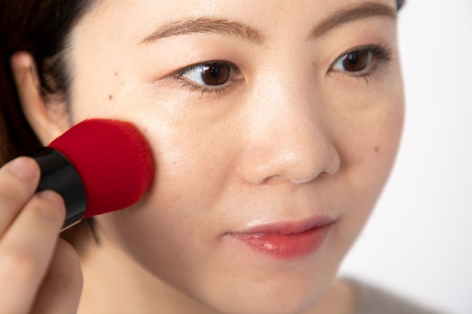
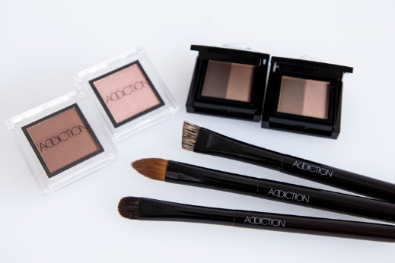
1128-3
①筆のダイア部分をパウダーの上でくるくる回して粉を含ませます。
②ダイア部分を顔の上で円を描くようにパウダーをつけます。
③Tゾーンなど化粧崩れが気になるところは、筆の軸部分にパウダーを含ませてトントン叩くようにオン。
とにかく肌触りがいいブラシなので、ずっと肌に当てていたくなる気持ちよさ！ツヤ肌ベースメイクがこれ1本で仕上げられ、忙しい朝、手が汚れないのもいいですよ♪
目周りには、プロのノウハウが詰まった〈アディクション〉で！
〈アディクション〉使用した化粧品 ：(左)ザ アイシャドウ(左から062、031)各税込2,160円、(右）プレスド デュオ アイブロウ(左から01、02)各税込2,700円
目周りにおすすめのブラシを選んでもらったのは〈アディクション〉。クリエイティブ・ディレクターのAYAKOさんがこだわり抜いて作った17本のブラシが揃っています。今回は写真の3本をチョイス。
きれいな単色グラデを実現する「アイシャドウブラシ P」。
こちらは筆先のとがったフォルムが特徴。この形が、きれいな単色グラデーションを叶えてくれますよ♡

Slide 4
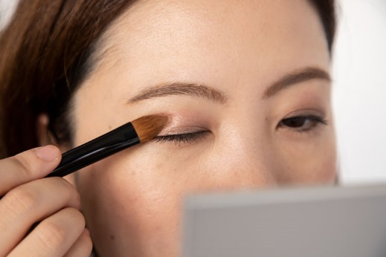
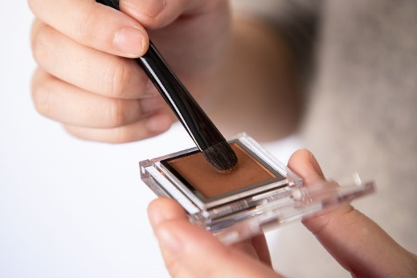
1128-4
〈アディクション〉アイシャドウブラシ P 税込4,104円
①ブラシ片面にアイシャドウを含ませ、手の甲でカラーの量を調整。
②ブラシを寝かせた状態で目頭にカラーを乗せ、目尻方向にすべらせてアイシャドウを入れていきます。
③目尻までア入れたら、ブラシを返す感覚で、筆先を目頭方向に軽くすべらせます。
①～③を繰り返し、全体にグラデーションを。
形が先細りなので、テクニック要らずでアイホールは薄めに、目の際は濃いめにアイシャドウがつき、簡単にグラデになっちゃいます。また涙袋にも使いやすそうで、個人的にも手に入れたいブラシですね！
締め色を効果的に入れるなら「アイシャドウブラシ S」。
短めの毛と硬めの毛質で、力加減を絶妙にコントロールできるのがこのブラシ。目の際に締め色を入れるのにぴったりです。
〈アディクション〉アイシャドウブラシ S 税込3,456円
①ブラシ片面にアイシャドウを含ませ、手の甲でカラーの量を調整。
②ブラシを寝かせた状態で、目の際にカラーを乗せ、左右に小刻みに動かしながら目尻方向にブラシをスライドさせます。
コシのあるブラシだから、目の際も上手にぼかせますよ。また濃いめのアイシャドウをアイラインっぽく使いたいときにも便利。ブラシをちょっと立たせて使うと、うまく描けるそうです。

Slide 5
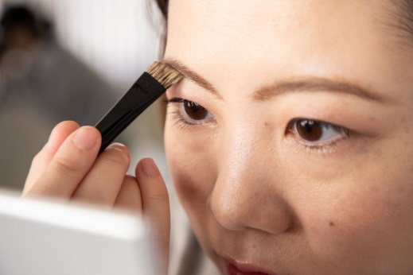
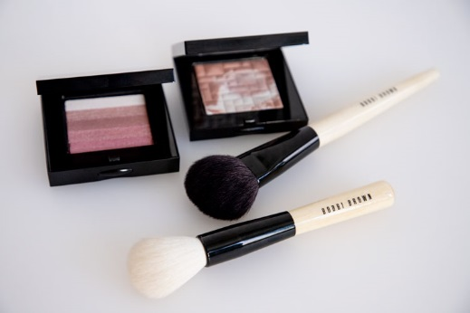
1128-5
ナチュラル眉が描ける「アディクション アイブロウ ブラシ」。
アイブロウ用のこのブラシは、両端で長さの異なる、コシのある毛が特徴。立体的なのにナチュラルな眉が、スムーズに描けちゃう優れものです♪
〈アディクション〉アディクション アイブロウ ブラシ 税込3,780円
①アイブロウパウダーをブラシに含ませ、ブラシの毛の長い方を目頭に向けて、まゆ毛を起こすように眉山までON！
②もう一度パウダーをブラシに含ませ、ブラシを眉山に当て、髪の生え際方向にすっと引いて眉尻を描きます。イメージする眉尻の太さに合わせ、②を繰り返して。
HIDECOも眉メイクはパウダー派なんですが、つき方にムラが出てきれいに描けないことも。でもこれは難しい眉尻も描きやすく、自然な仕上がりです。
頬やハイライトには〈ボビイ ブラウン〉のブラシで！
〈ボビイ ブラウン〉使用した化粧品：(左)シマー ブリック(ローズ)税込6,264円 、(右)ハイライティング パウダー(ピンク グロウ)税込6,264円
チーク用とハイライト用を選んでもらったのが〈ボビイ ブラウン〉。ナチュラルなルックにこだわるこちらのブランドにも、使いやすいブラシがたくさんラインアップされていますよ☆
ムラなくついて自然な血色感を演出する「フェイスブレンダー ブラシ」。
柔らかく適度にコシのある毛でできているこのブラシ。チークをふんわり頬にのせ、自然な血色感を演出してくれます♡

Slide 6
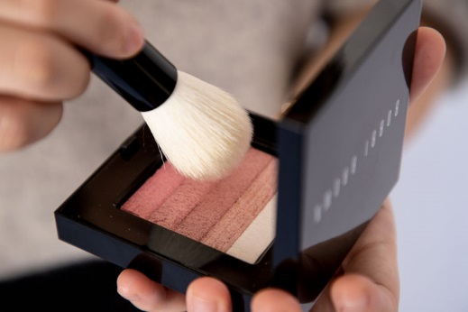
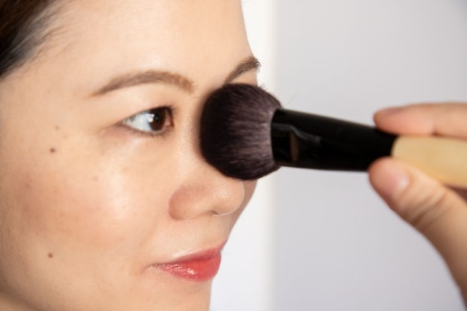
1128-6
〈ボビイ ブラウン〉フェイスブレンダー ブラシ税込6,480円
①チークカラーの上でブラシをくるくる回し、カラーをブレンドしながら含ませます。
②手の甲で粉を調整して、頬の中心からこめかみにブラシで円を描くように入れます。
チークパレットの中に強調したいカラーがある時は、まず最初にそのカラーをしっかりブラシに含ませ、他の色とブレンドしてのせると色が浮かず、自然な仕上がりになるそうです。
“ブレンダ― ブラシ”という名前の通り、混ぜて使うのにぴったりのこちら。〈ボビイ ブラウン〉は一つのパレットにいろいろな色が入ったチークが多いですが、メイクアイテムをうまく使いこなすには道具にこだわることも大切なんですね。
柔らかな毛でなめらかなツヤを表情に添える「ブラッシュ ブラシ」。
ハイライター用には、ふわんと丸い毛がキュートなこのブラシを。とても柔らかい毛が特徴で、ハイライターをなめらかに肌にのせてくれます。
〈ボビイ ブラウン〉ブラッシュ ブラシ税込7,560円
①ハイライターの上で丁寧にブラシを回して、カラーをしっかりブレンド。
②手の甲で粉を調整してから頬骨の一番高い部分にブラシを置き、こめかみ方向にスライド。次に、鼻筋の上から下にブラシをすべらせてハイライトを入れます。

Slide 7


1128-7
こちらはチークブラシですが、ハイライトにもおすすめだそう。これぐらい大きめのブラシで入れると、顔全体にツヤをプラスできて、今っぽい肌に仕上がりに。
最後に、気になるお手入れ方法を。どのブラシも、使ったらその度にティッシュオフ！定期的なお手入れが必要なものもありますが、毛の材質などによって方法が異なるので、購入時に各ブランドのスタッフに聞いてみてくださいね。
ブラシの個性を理解して使えば、メイクの仕上がりの質が上がること間違いなし！この機会にぜひ、デパコスでブラシデビューしてくださいね♡
#お悩みアンサー
#SHISEIDO
#アディクション
#ボビイ ブラウン
#ブラシ
#ファンデーション
#フェイスパウダー
#アイシャドウ
#アイブロウ
#チーク
#ハイライター

